Slide 1
Programmierung(1)

Slide 2
Agenda
Erste Grundbegriffe
Programmieren versus Codieren
Variablen
Variable-Typ
Zuweisungs-Operator
Erste Fertigkeiten
Erstes Erstellen eines PAP
Erstes Erstellen eines Struktogramms
Erstes Erstellen eines Pseudocodes
Ausführliches Training + Ergebnisbesprechung
Fachpraktische Anwendungen

Slide 3
Programmieren versus Codieren
Werden im beruflichen Alltag oft nicht unterschieden … streng genommen gilt jedoch:
„Programmieren“ meint das Planen sowie (graphische, und/oder sprachliche) Beschreiben
aller Arbeitsschritte, die zur Lösung eines gegebenen Problems abzuarbeiten sind:
Schritt 1
„Codieren“ hingegen meint das Übersetzen dieses graphischen Plans
… in eine für den Computer (oder Compiler / Interpreter) verständliche Sprache …
... sowie das Implementieren (Eintragen) dieser Übersetzung in den Rechner
Schritt 2
Schritt 3a
Schritt 3b
10110001110001101
00101110001101011
1110 …
…
…

Slide 4


Programmieren FIRST … Codieren SECOND
Wie im „normalen Leben“: erst Planen – dann Ausführen
Mit dem Programmieren zu starten, hat folgende Vorteile:
Programme sind „Sprach-übergreifend“, also im besten Falle international verständlich
Programme sind „Computersprachen-übergreifend“, also in unterschiedliche (Programmier)-Sprachen übersetzbar
Allerdings: Diese Reihenfolge wird in der beruflichen Praxis nicht immer konsequent durchgehalten …
… wir werden dies in unserem Kurs jedoch anders halten, denn:
Mit der Programmierung zu starten hilft, sich auf die Programmier-Logik zu konzentrieren
Ein (bereits bestehendes) Programm hilft, sich beim Codieren auf die dort geltenden Regeln zu konzentrieren
Das Training des (reinen) Programmierens ist für die IHK-Abschlussprüfung von großer Bedeutung, da dort (im Rahmen der ja nur schriftlich abgehaltenen Prüfung) kein Codieren möglich seien wird
Oder kurz:
Bauplan
Bauplan

Slide 5
EDV = Elektronische Daten-Verarbeitung VARIABLEN
Wer ein Programm schreibt, der wird im wesentlichen mit Daten arbeiten
Um mit Daten arbeiten zu können, müssen diese „vorliegen“, also abgespeichert werden
Eine Abspeicherung von Daten geschieht …
… technisch betrachtet in den „Speicherstellen“ des Computers
… aus Sicht des Programmierers in sogenannten „Variablen“
Um abgespeicherte Daten auswählen, bzw. „ansprechen“ zu können, werden …
… technisch gesehen alle Speicherstellen mit eindeutigen Zahlenwerten („Adressen“) versehen
… vom Programmierer Variablen eingeführt, denen er selbstgewählte (Variable)-Namen gibt
Die Bezeichnung Variable (=„Veränderliche“) spielt darauf an, dass sich der abgespeicherte Wert einer Variablen während des Programmablaufes verändern kann (was dann aber natürlich nicht zufällig geschieht, sondern vom Programmierer so vorgesehen ist)

Slide 6
Variable - TYPEN
Wenn eine Variable eingeführt wird, so muss festgelegt werden, „was“ sie speichern soll
Dabei werden wir in diesem Baustein die folgenden 4 Variable-Typen unterscheiden:
Variable vom Typ Integer: ……………………. Variable, die (nur!) eine einzige ganze Zahl abspeichern kann
Variable vom Typ Float (oder Double): …….... Variable, die (nur!) eine einzige Kommazahl abspeichern kann
Variable vom Typ Character: ………………...... Variable, die (nur!) ein einziges Zeichen abspeichern kann
(Beispiele sind: Buchstaben, Ziffern, Satzzeichen …)
Hinweise:
a) Der menschliche Leser eines Programms kann mitdenken
=> Variable-Typ muss beim Programmieren nicht ausdrücklich erwähnt werden
!
b) Ein Computer kann nicht mitdenken
=> Variable-Typ muss beim Codieren ausdrücklich erwähnt werden
(damit der Rechner den jeweils notwendigen Speicherplatz reservieren kann)
…
…
…
…
…
…
…
…
?

Slide 7
Variable – ZUWEISUNG (von „konkreten Werten“ = „Literale“)
Wenn wir eine Variable in unser Programm einführen, so ist diese zunächst noch undefiniert.
Undefinierte Variablen sind nicht „leer“ sondern besitzen einen von uns unbeeinflussten Wert.
Um dies zu ändern, müssen wir den Variablen einen Startwert zuweisen. Dies geschieht durch den sogenannten Zuweisungs-Operator, der in den meisten Programmier-Sprachen mit dem Gleichheitszeichen-Symbol (=) dargestellt wird.
Die Schreibweise a=5 bedeutet, dass der Variable a nun der (ganzzahlige) Wert 5 zugewiesen wurde
Die Schreibweise preis=9.95 bedeutet, dass der Variable preis nun der (Komma)-Wert 9.95 zugewiesen wurde
Hinweis: Kommazahlen müssen in der Regel (zumindest innerhalb der Codierung) entsprechend der angelsächsischen Schreibweise mit einem Punkt (statt Komma) notiert werden. Innerhalb der Programmierung ist dies nicht zwingend, aber empfehlenswert!
Die Schreibweise meinLieblingsZeichen=‘q‘ bedeutet, dass der Variable meinLieblingsZeichen nun der (Character)-Wert ‘q‘ zugewiesen wurde
Hinweis: Einzelne Zeichen müssen in der Regel (zumindest innerhalb der Codierung) mit „einfachen Anführungszeichen“ (= „Hochkommata“) notiert werden. Auch hier gilt: Innerhalb der Programmierung ist dies nicht zwingend, aber empfehlenswert!
Beispiele:

Slide 8
Variable – ZUWEISUNG (von Werten anderer Variablen)
Wir können einer Variablen auch den Wert einer anderen Variable (vom selben Typ) zuweisen
Dies macht freilich nur Sinn, wenn die zugewiesene Variable bereits einen definierten Wert besitzt
Angenommen der Variable a wurde der Wert 22 zugewiesen:
a=22
dann bedeutet die Schreibweise …
b=a
… dass der Variablen b der Wert von a (in diesem Fall also 22) zugewiesen wurde
=> a und b speichern nun also den selben Wert.
Angenommen der Variable zeichen1 wurde der Wert ‘x‘ zugewiesen:
zeichen1=‘x‘
dann bedeutet die Schreibweise …
zeichen2=zeichen1
… dass der Variablen zeichen2 der Wert von zeichen1 (in diesem Fall also ‘x‘) zugewiesen wurde
=> zeichen1 und zeichen2 speichern nun also den selben Wert.
Beispiele:

Slide 9
Variable – ZUWEISUNG (von Werten, die sich durch mathematische Operationen ergeben)
Wir können einer (Zahlen)-Variablen (vom Typ Integer, Float oder Double) auch ein Rechenergebnis zuweisen
Wir wollen zu Beginn des Bausteins zunächst nur die folgenden (arithmetischen) Operatoren verwenden:
Operation | Symbol | Wirkung (bei Float/Double) | Wirkung (bei Integer)
Addition („Plus-Rechnen“) | + | wie in der Mathematik | wie in der Mathematik
Subtraktion („Minus-Rechnen“) | - | wie in der Mathematik | wie in der Mathematik
Multiplikation („Malnehmen“) | * | wie in der Mathematik | wie in der Mathematik
Division („Teilen“) | / | wie in der Mathematik | Nur ganzzahlige Lösung OHNE REST!
Beispiele:
weitere Beispiele:
Wichtige Hinweise:
a=5
b=a+1 ( => b hat nun also den Wert 6)
c=a-3 ( => c hat nun also den Wert 2)
d=2*a ( => d hat nun also den Wert 10)
e=a/2 ( => e hat nun also den Wert 2)
a=3
b=a+2 ( => b hat nun also den Wert 5)
c=a-b ( => c hat nun also den Wert -2)
d=a*a ( => d hat nun also den Wert 9)
e=b/d ( => e hat nun also den Wert 0)
Für jede Art von Rechnung muss beim Codieren berücksichtigt werden, dass Zahlen nur bezüglich einer bestimmten maximalen Größe dargestellt werden können!
Bei Rechnungen mit Kommazahlen müssen Rundungsfehler berücksichtigt werden!
Beide Punkte können beim Programmieren ignoriert werden (und werden uns erst später beschäftigen)

Slide 10
Variable – ZUWEISUNG (von „reflexiven“ Ausdrücken)
Wir können einer (Zahlen)-Variablen auch ein Rechenergebnis zuweisen, in dem diese Variable selbst vorkommt!
Spätestens diese reflexive Verwendung macht dann deutlich, dass der Zuweisungs-Operator NICHT mit einem mathematischen Gleichheitszeichen verwechselt werden darf!
Beispiele:
a=1
a=a+1 ( => a hat nun also den Wert 2)
a=a-10 ( => a hat nun also den Wert -8)
a=(-2)*a ( => a hat nun also den Wert 16)
a=a/a ( => a hat nun also den Wert 1)
Erläuterung:
a=1 ( => a hat aktuell den Wert 1)
a=a+1
( => a hat nun also den Wert 2)
= 2

Slide 11
Variable – ZUWEISUNG (Zusammenfassung)
Mit Hilfe des Zuweisungs-Operators kann einer Variable (erstmalig oder erneut) ein Wert zugewiesen werden
Es können konkrete Werte (also „Literale“) zugewiesen werden
Es können aber auch Werte anderer Variablen, bzw. die Ergebnisse aus Rechnungen zugewiesen werden
Insbesondere kann daher einer Variable auch ein (mathematischer) Ausdruck („reflexiv“) zugewiesen werden, innerhalb dessen diese Variable selbst vorkommt:
a=a+1 bedeutet dann aber eben NICHT, dass die linke Seite (a) „genauso groß“ wie die rechte Seite (a+1) sei (denn dies wäre ja auch Unsinn!), sondern meint lediglich, dass die Variable, die links steht (a), mit jenem Wert gefüllt wird, der rechts vom Zuweisungs-Operator notiert wurde, hier also mit dem Ergebnis von a+1.
VVariable (die gefüllt werden soll) = Wert (mit dem sie gefüllt werden soll)

Slide 12
EVA-Prinzip: Eingabe -> Verarbeitung -> Ausgabe
Viele Programmier-Anfänger teilen mit, dass es ihnen schwer fällt zu entscheiden, an welcher Stelle sie bei der Erstellung eines Programms beginnen sollen
Hier könnte eventuell das sogenannte „Eva-Prinzip“ helfen, dass praktisch allen (interessanten) Programmen zu Grunde liegt:
Ein Programm beginnt mit einer (User)-Eingabe => Das Programm erhält also jene Daten, mit denen es arbeiten soll
Es folgt eine Verarbeitung der (Eingabe)-Daten => Zahlen-Daten könnten zur Berechnung herangezogen werden
=> Zeichen (bzw. Texte) können analysiert oder verändert werden
Am Ende kommt es zu einer (Ergebnis)-Ausgabe => Die Rechenergebnisse oder Text-Resultate werden angezeigt
Didaktischer Hinweis:
Wir werden zu Beginn dieses Bausteins die (interaktive) User-Eingabe noch durch eine („passive“) Variable-Zuweisung ersetzen. Die Werte der Variablen werden also noch nicht vom User bestimmt, sondern im Programm festgelegt. Diese Vorgehensweise hat den Vorteil, dass wir das EVA-Prinzip von Anfang an verfolgen können, ohne uns dabei codier-technisch zu überfordern …

Slide 13

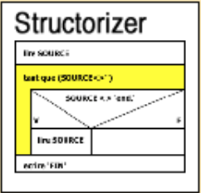

Das Erstellen von Programmen – hilfreiche Software – Installation notwendig?
Wir wollen im folgenden 3 Darstellungsformen von Programmen kennenlernen, die wir gleichberechtigt trainieren werden, um umfassend auf die IHK-Abschlussprüfung vorzubereiten
Zu deren Erstellung werden Anwendungsprogramme hilfreich sein. Wir empfehlen die drei folgenden: (die Sie zum Teil bereits auf Ihrem Rechner vorfinden werden)
„DIA“ – ein Grafiktool, das sich (unter anderem) zum Erstellen von Programmablaufplänen (PAP) eignet
„Structorizer“ – Zeichenwerkzeug zur Erstellung von Struktogrammen (benötigt JRE)
„Notepad“ – Ein Texteditor, den wir für die Erstellung von Pseudocode verwenden
Bemerkungen:
Sofern Sie im Umgang mit alternativen Tools bereits geübt sind, können Sie diese selbstverständlich an Stelle der vorgeschlagenen verwenden
Auch handschriftliche Lösungen (selbiges entspricht der Situation in der IHK-Prüfung) sind natürlich zulässig. Voraussetzung sollte dann allerdings sein, dass Sie diese abfotografieren und hochladen können!

Slide 14
Das Erstellen von Programmen – Musteraufgabe
Wir werden uns nun mit den bereits angesprochenen 3 Darstellungsformen etwas näher befassen, dabei aber zunächst nur jene (graphischen oder schriftlichen) Notationen vorstellen, die wir zur Darstellung erster Übungsaufgaben benötigen.
Um die Verwendung der entsprechenden Symbole / Schreibweisen anschaulich einführen zu können, werden wir für alle drei Darstellungsformen jeweils eine Lösung der folgenden Musteraufgabe präsentieren:
Musteraufgabe:
Das Programm startet und füllt zunächst die Variablen a mit dem Wert 5 und b mit dem Wert 7.
Anschließend wird die Summe von a+b berechnet und in der Variable c abgespeichert.
Zum Schluss wird der Wert von c ausgegeben. Daraufhin endet das Programm.

Slide 15
Programmablaufplan (PAP) – Erste Symbole
Jedes PAP startet mit einem (einzigen!) Start-Symbol:
Und sollte mit einem einzigen End-Symbol enden:
Ein- und Ausgaben werden als Parallelogramme notiert:
Der in den Parallelogrammen eingetragene Text teilt mit …
Eingabe: Welche Variable gefüllt werden soll
Ausgabe: Von welcher Variable der Wert ausgegeben wird
Start
Ende
Eingabe: a
Ausgabe: b

Slide 16
Programmablaufplan (PAP) – Erste Symbole
Zuweisungen (von Literalen oder Rechenergebnissen) werden als Vorgang bezeichnet und in Rechtecken notiert:
Die Reihenfolge der Arbeitsschritte wird durch Pfeile dargestellt:
Mit den (wenigen) weiteren Symbolen eines PAP werden wir uns erst in den nächsten Tagen beschäftigen
a=5

Slide 17
Programmablaufplan (PAP) – Musterlösung
Hinweis: Diese klassische Darstellung verzichtet auf Farben. Es ist aber auch zulässig, die Symbole farblich zu unterscheiden.
Start
a=5
b=7
c=a+b
Ausgabe: c
Ende

Slide 18
Struktogramme (Nassi-Shneiderman-Diagramme) – Erste Symbole
Struktogramme werden „von oben nach unten“ gelesen. Daher werden keine Symbole für „Start“ und „Ende“ benötigt. Ebenso wird auf Pfeile verzichtet.
Eingaben, Zuweisungen und Ausgaben werden alle mit einem Rechteck dargestellt:
Mit den weiteren Symbolen eines Struktogramms werden wir uns erst später beschäftigen
Eingabe: a
b=5
Ausgabe: c

Slide 19
Struktogramme (Nassi-Shneiderman-Diagramme) – Musterlösung
a=5
b=7
c=a+b
Ausgabe: c

Slide 20
Pseudocode – Erste Schreibweisen
Pseudocode ist eine schriftliche Form des Programmierens und arbeitet mit Texten, die an einen „echten“ (Quell)-Code erinnern sollen. Der Pseudocode richtet sich an Programmierer, ohne sich jedoch dabei festzulegen, welche Programmier-Sprachen diese Programmierer bereits beherrschen. Ziel ist es vielmehr, für möglichst jeden Programmierer verständlich zu sein.
Ähnlich wie beim echten Quellcode wird auf ein gewisses „Layout“ geachtet, um die Lesbarkeit zu verbessern. Dies bedeutet vor allem, dass sogenannte Anweisungsblöcke durch geschweifte Klammern – also { und } - eingerahmt werden, so dass deutlich wird, wo ein solcher Block beginnt und wo er aufhört. Ferner werden alle Anweisungen, die zu diesem Block gehören, innerhalb der geschwungenen Klammer eingerückt notiert. (siehe hierzu die Musterlösung)
Eingaben, Zuweisungen und Ausgaben werden so notiert, wie wir dies bereits beim PAP und Struktogrammen kennengelernt haben

Slide 21
Pseudocode – Musterlösung
Hier beginnt der Anweisungsblock
Programm „Name des Programms“ (falls bekannt)
{
a=5
b=7
c=a+b
Ausgabe: c
}
Alle Anweisungen des Blocks werden eingerückt
Hier endet der Anweisungsblock
Breite der Einrückung: In der Regel 1 Tabulator-Schritt

Slide 22
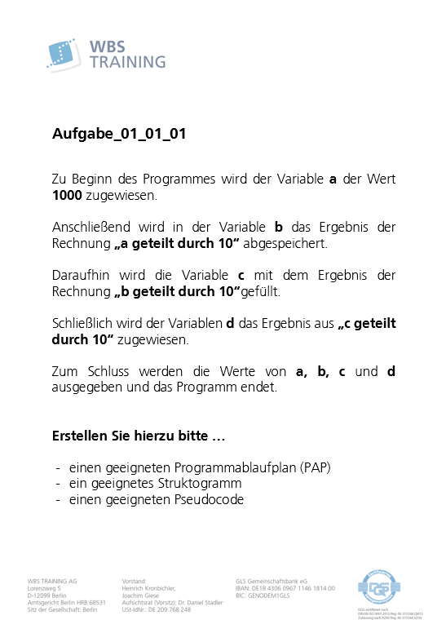
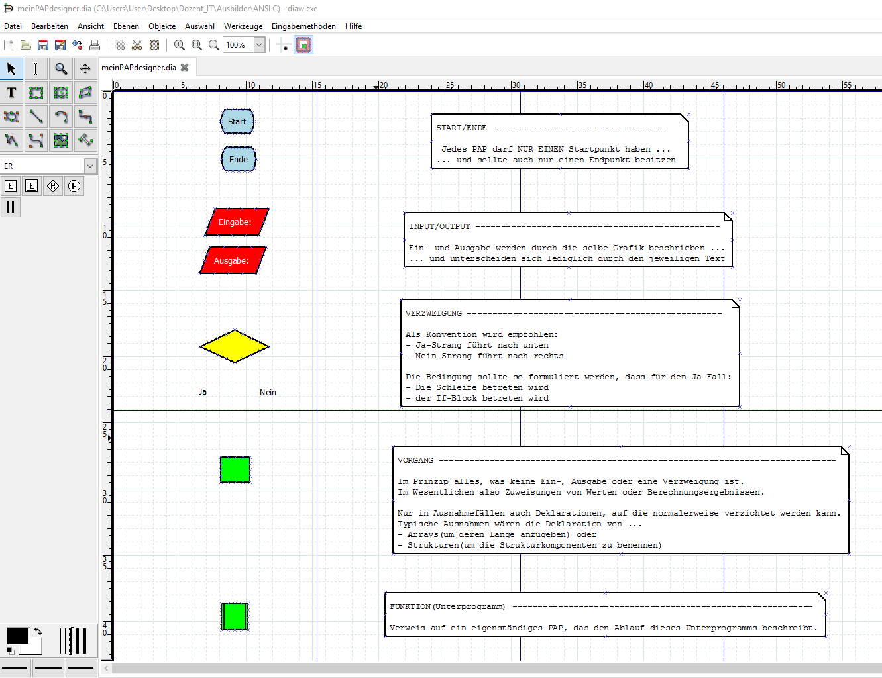
Das Erstellen von Programmen – Aufgabe A_01_01_01
(Woche)
(Tag)
(Nummer)
Wir werden nun zum Abschluss dieser Präsentation eine erste Übungsaufgabe gemeinsam bearbeiten, um insbesondere die Bedienung der Grafiktools zu trainieren.
Für diesen Zweck wird empfohlen, die gezeigten Arbeitsschritte parallel zu deren Vorführung eigenständig mit den gewählten Anwendungsprogrammen nachzustellen.
(siehe: Ecampus/Unterrichtsmaterialien/Tag_01/Unterrichtsfolien/meinPAPdesigner)
(siehe: Ecampus/Unterrichtsmaterialien/Tag_01/Aufgaben/A_01_01_01)

